Slide 1

红外测温系统

Slide 2
本章学习重点
1. 红外测温原理；
2. 红外测温系统传感器opt-538u介绍；
3. 红外测温系统的放大电路分析
4.红外测温系统的总体设计思路
5.红外测温系统的软硬件设计

Slide 3
1 红外测温原理
温度测量分为接触式和非接触式两大类。
1. 接触式测温
测温元件直接与被测对象相接触，两者之间进行充分的热交换达到热平衡，这时感温元件的某一物理参数的量值就代表了被测对象的温度值。
优点：直观可靠。
缺点: 感温元件影响被测温度场的分布；
接触不良等带来测量误差；
高温和腐蚀性介质影响感温元件的性能和寿命。

Slide 4
1 红外测温原理
2、非接触式测温
感温元件不与被测对象相接触，而通过热辐射进行热交换；
具有较高的测温上限；
热惯性小，可达千分之一秒，故便于测量运动物体的温度和快速变化的温度。

Slide 5
红外测温原理
简介
1800 年,赫胥尔首先发现了红外辐射,经过几代科学家100 多年的探索、实验与研究,总结出了正确的辐射定律,为成功地研制红外辐射测温仪奠定了理论基础。20 世纪60 年代以后,由于各种高灵敏度红外探测器、干涉滤光片以及数字信号处理技术的发展,大大促进了红外技术应用的进程。近几十年来,比色测温仪、光纤测温仪、扫描测温仪等满足各种需要的红外测温仪相继出现和不断改进,使红外技术的研究与应用有了新的飞跃。虽然红外测温技术问世的时间并不很长,但是它安全、可靠、非接触、快速、准确、方便、寿命长等不可替代的优势,已被越来越多的企业与厂家所认识和接受,在冶金、石化、电力、交通、水泥、橡胶等行业得到了广泛的应用,成为企业故障检测、产品质量控制和提高经济效益的重要手段。

Slide 6
一、热辐射基本定律
(一) 基尔霍夫定律
(二) 斯忒潘—玻耳兹曼定律
（三）普朗克定律
（四）维恩位移定律

Slide 7

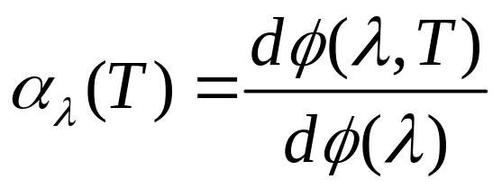


(一) 基尔霍夫定律
出射辐射能与吸收辐射能的一致性
辐通量：单位时间内通过某一截面的辐射能，又称辐射功率，SI单位为瓦。
光谱吸收率 ：
----表示物体对辐射到其上的辐通量可吸收的比例。
式中， 为被物体吸收的辐通量； 为照射到物体单位面积上的辐通量。
Notes:
辐通量，单位时间内通过某一截面的辐射能，又称辐射功率，SI单位为瓦。

Slide 8
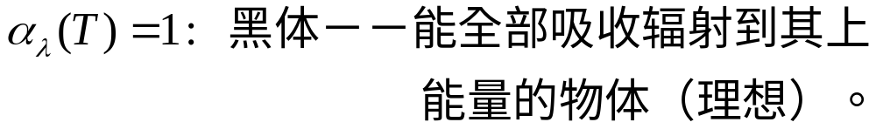
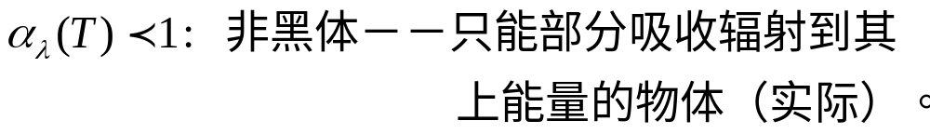
基尔霍夫定律

Slide 9
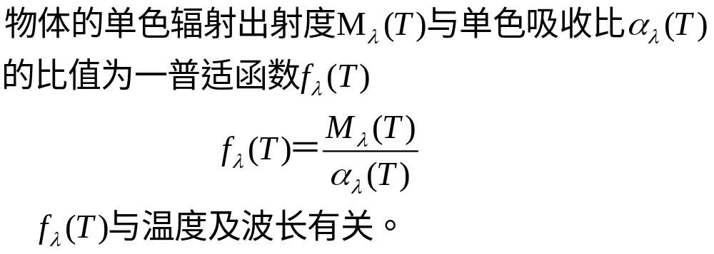
基尔霍夫证明了：
辐射出射度：从辐射源表面单位面积发射出的辐通量，某一特定波长的辐射出射度称为单色辐射出射度。
Notes:
辐射出射度：从辐射源表面单位面积发射出的辐射通量，某一特定波长的辐射出射度称为单色辐射出射度。

Slide 10
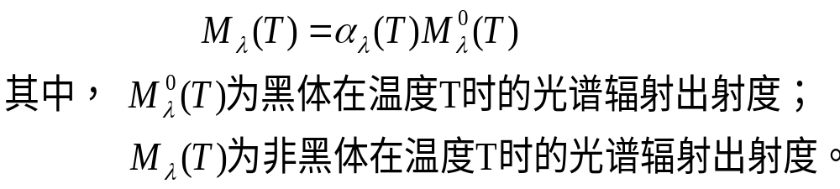
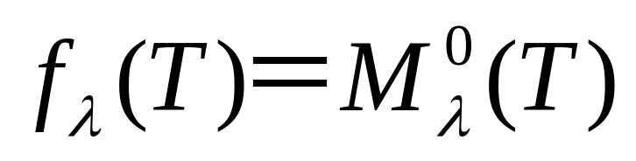
基尔霍夫定律：在同样的温度下，各种不同物体对相同波长的单色辐射出射度与单色吸收比之比值都相等，并等于该温度下黑体对同一波长的单色辐射出射度。

Slide 11
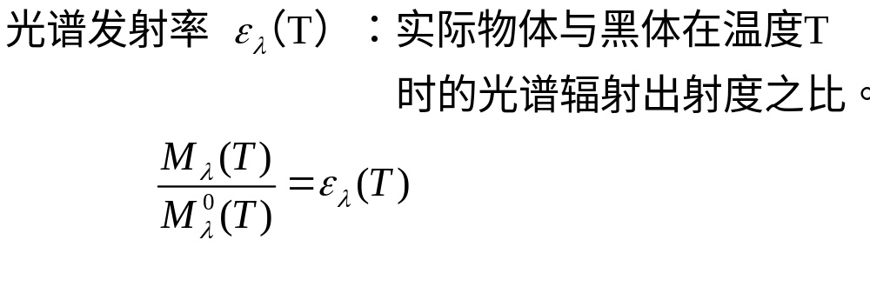
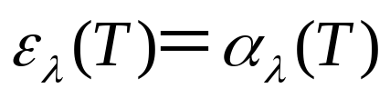
结论：
则：物体的光谱发射率等于其光谱吸收率。
吸收辐射能力强的物体，受热后向外辐射的能力也强；

Slide 12
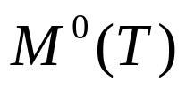
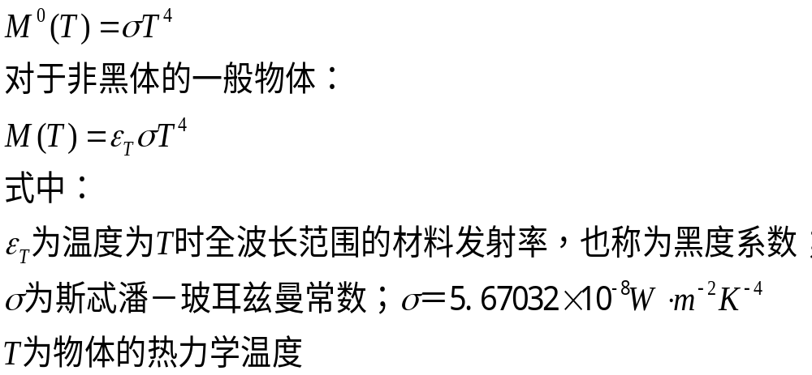
(二)斯忒潘—玻耳兹曼定律
物体辐射出射度与温度间的关系
温度为T的绝对黑体，单位面积元在半球方向上所发射的全部波长的辐射出射度 与温度T的四次方成正比。
辐射式温度计测温的理论根据。

Slide 13
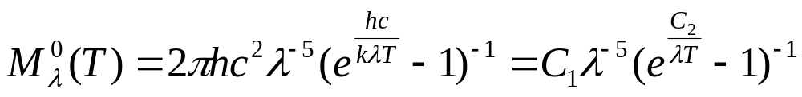
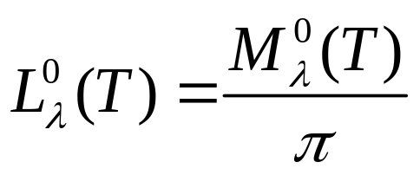
（三）普朗克定律（单色辐射强度定律）
描述辐射能量在各波长上的分布关系
温度为T的单位面积元的绝对黑体，在半球面方向所辐射的波长为λ的辐射出射度为
式中，
c―光速；
h―普朗克常数，6.626176×10⁻³⁴J·s；
k―波尔兹曼常数，1.38066244×10⁻²³J/K；
C₁―第一辐射常数，3.7418×10⁻¹⁶W·m²；
C₂―第二辐射常数，1.4388×10⁻¹²m·K；
T―绝对温度。
也可以用辐射亮度来表示：

Slide 14

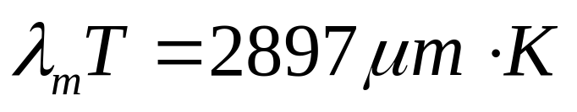
（四）维恩位移定律
最大辐射波长与温度的关系
热辐射光谱中包含着各种波长，从实验可知，物体峰值辐射波长 与物体自身的绝对温度T成以下关系

Slide 15
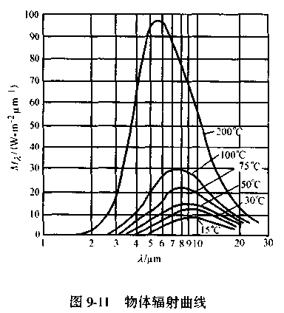
温度升高：
单色辐射强度随温度升高而增加；
总辐射能量增加；
峰值波长减小。
每一条曲线下的面积表示该温度下物体辐射能量的总和，与温度的四次方成正比。

Slide 16
从图9-11 曲线中可以看出:
(1) 随着温度升高,辐射能量增加,这是红外辐射理
论的出发点,也是单波段红外测温仪的设计依据。
(2) 随着温度升高,辐射峰值波长向短波方向移动,
其规律符合维恩位移定律,即: T·λm = 2897. 8 (μm·K) ,
其中T 为热力学温度,λm 为峰值响应波长。这个公式
告诉我们为什么高温测温仪多工作在短波处,低温测温
仪多工作在长波处。
(3) 辐射能量随温度的变化率,短波处比长波处大,
即短波处工作的测温仪相对信噪比高(灵敏度高) ,抗干
扰性强。测温仪应尽量选择工作在峰值波长处,特别是
低温小目标的情况下,这一点显得尤为重要。

Slide 17
红外测温仪的性能特点及分类
红外测温仪的种类很多,可分为便携式、在线式、扫
描式,并有光纤、双色等测温仪。
便携式(手持式) :体积小、重量轻、电池供电,适合
随身携带,可随时进行温度的检测和记录,有光学瞄准
或激光瞄准装置,操作非常简单,只需轻轻一扣扳机,就
能进行测量。美国Raytek 公司最新推出的MX 系列,
可将被面积用环形激光显示出来,更为直观、方便。
在线式(固定式) :固定安装在工业现场,可以24 小
时连续监测,和计算机相连,闭环控制,打印输出。加装
保护及风冷、水冷装置,可以在恶劣环境及315 ℃的高
温下工作。

Slide 18
扫描式:即行扫描测温仪,用于测量90 度视场内一条线的温度分布,每行可测256 个点,利用软件,在监视器上形成目标的热图像,它能更直观、更清晰、更快捷地进行温度监测,尤其适用于传送带、旋转窑、滚筒等连续运动的目标。
光纤式:由于光纤直径小、可弯曲,适合在狭小、弯
曲的通道及环境温度很高的恶劣环境中进行测量。
双色(比色) 测温仪:利用两个很窄的相近波段测量
同一物体,取较短波段信号与较长波段信号的比值,这
个比值随温度的升高而加大,这种根据比值测温的测温
仪叫比色测温仪或双色测温仪。由于这两个波段靠得
非常近,当被测物在这个很窄的波长内,发射率没有变
化时,则发射率和气氛吸收对两个信号的衰减相同,不
会影响比值。所以,双色测温仪抗干扰能力强,对发射
率、烟雾、灰尘、水气不敏感,可以测量部分被遮挡的目标,测量感应线圈缝隙内加热工件的温度,更显其卓越
性能。美国Raytek 公司的双色测温仪,性能优越,哪怕
目标只占视场的5 % ,也能精确测量。

Slide 19
2 红外测温系统传感器opt-538u
介绍
otp-538u是一个热电堆传感器，具116种热电偶元素，传感器芯片经由微细加工，可快速反应环境里的温度改变，导致输出端电压响应，

Slide 20
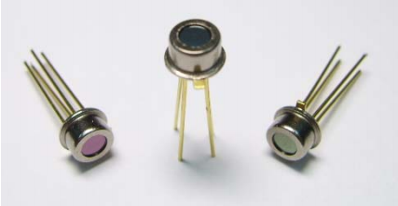
2 红外测温系统传感器opt-538u
介绍
红外温度传感器：OTP-538U

Slide 21
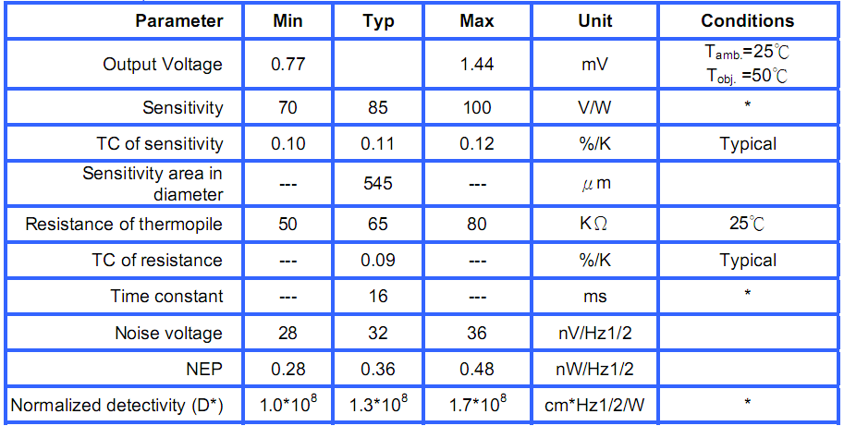
传感器的特性 ：

Slide 22
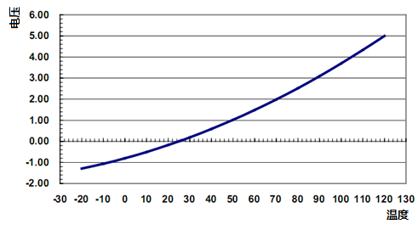
温度与电压曲线图：

Slide 23
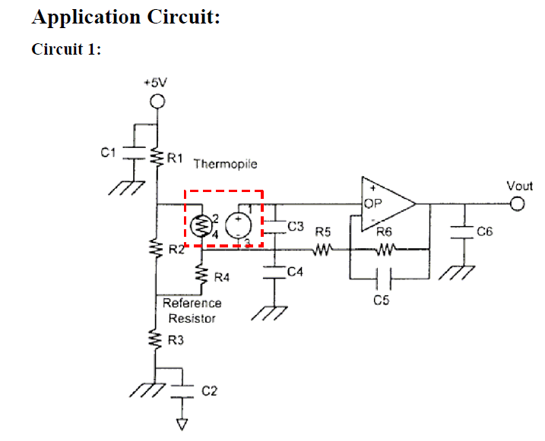
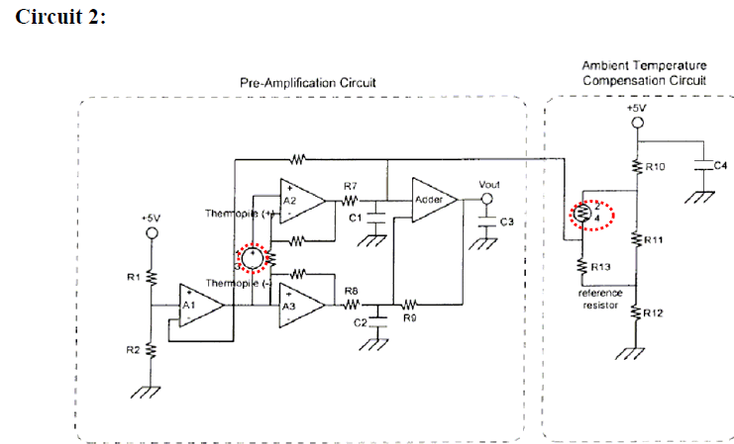
3. 红外测温系统的放大电路分析

Slide 24
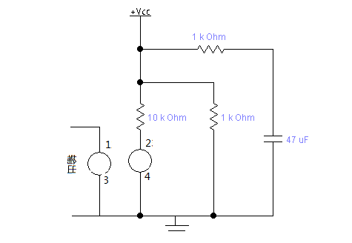
1、信号获取电路：该电路使用到的元件有otp-538u，电阻1k,10k，电容47uf

Slide 25
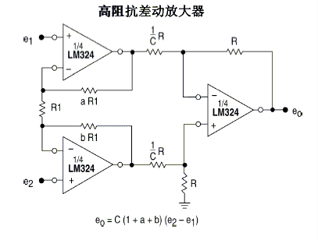
2、电压放大电路：采用高阻抗差动放大器，电路放大差模信号，抑制共模信号。选用元件有集成运放LM324，，电阻R1=10k , aR1=bR2=100k ,1/c R=10k, R= 1m 。电压的放大倍数：C= 100 , a=b=10 , Uo = C (1+a+b) Ui =2100 Ui电路的连接方式：10脚接地，12脚接信号输入，14脚和8脚一级放大后输出，分别接入5脚和6脚，最后7脚输出。

Slide 26
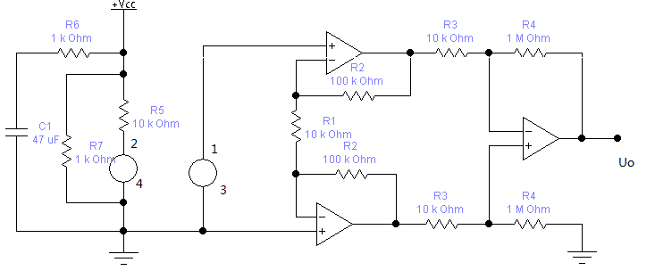

Slide 27
